Slide 1

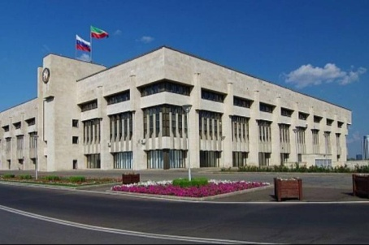
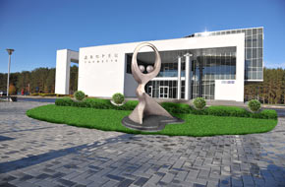
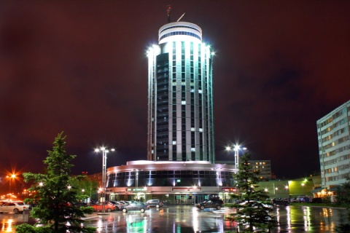
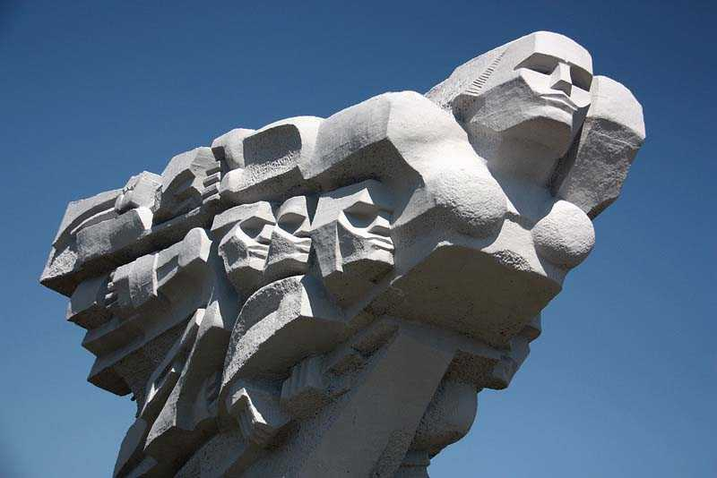
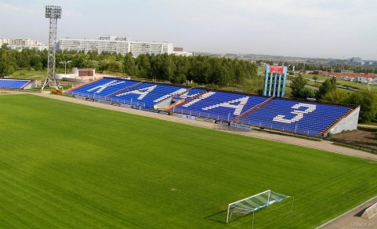
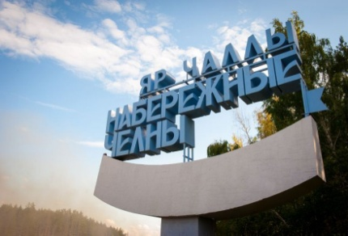
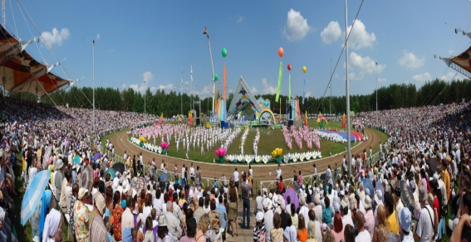
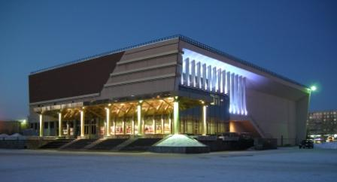
НАБЕРЕЖНЫЕ ЧЕЛНЫ
2022 год
БЮДЖЕТ ДЛЯ ГРАЖДАН

Slide 2
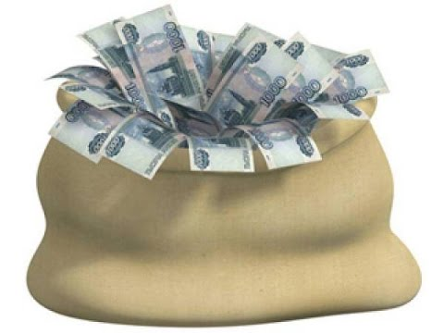
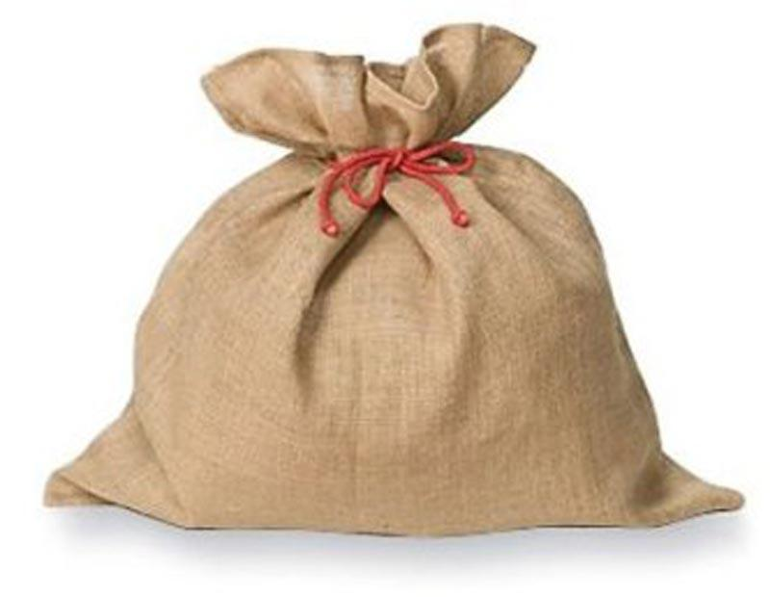

ОСНОВНЫЕ ПОНЯТИЯ
Бюджет
Форма образования и расходования денежных средств, предназначенных для финансового обеспечения задач и функций местного самоуправления
Доходы бюджета
Расходы бюджета
Поступление денежных средств в бюджет
Выплата денежных средств из бюджета

Slide 3

ЭТАПЫ БЮДЖЕТНОГО ПРОЦЕССА
Органы местного самоуправления
РАЗРАБОТКА ПРОГНОЗА СОЦИАЛЬНО-ЭКОНОМИЧЕСКОГО РАЗВИТИЯ ГОРОДА НА ОЧЕРЕДНОЙ ФИНАНСОВЫЙ ГОД И ПЛАНОВЫЙ ПЕРИОД
РАЗРАБОТКА ДОКУМЕНТОВ И МАТЕРИАЛОВ, НЕОБХОДИМЫХ ДЛЯ ФОРМИРОВАНИЯ БЮДЖЕТА ГОРОДА
СОСТАВЛЕНИЕ ПРОЕКТА БЮДЖЕТА ГОРОДА
РАССМОТРЕНИЕ И УТВЕРЖДЕНИЕ БЮДЖЕТА ГОРОДА
ИСПОЛНЕНИЕ
БЮДЖЕТА ГОРОДА
ОСУЩЕСТВЛЕНИЕ БЮДЖЕТНОГО УЧЕТА
УТВЕРЖДЕНИЕ ОТЧЕТА ОБ ИСПОЛНЕНИИ БЮДЖЕТА ГОРОДА
ОРГАНИЗАЦИЯ И ОСУЩЕСТВЛЕНИЕ МУНИЦИПАЛЬНОГО ФИНАНСОВОГО КОНТРОЛЯ
Городской Совет МО г. Набережные Челны
Органы местного самоуправления, управление финансов
Городской Совет МО г. Набережные Челны
Органы местного самоуправления, управление финансов

Slide 4
ГРАЖДАНИН И ЕГО УЧАСТИЕ В БЮДЖЕТНОМ ПРОЦЕССЕ
Помогает формировать доходную часть бюджета (налог на доходы физических лиц, земельный налог)
БЮДЖЕТ
Получает социальные гарантии – расходная часть бюджета (образование, культура, физическая культура и спорт, социальные выплаты и др.)
Формы участия граждан в осуществлении местного самоуправления:
Муниципальные выборы
Правотворческая инициатива граждан
Публичные слушания
Обращение граждан в органы местного самоуправления
Территориальное общественное самоуправление (ТОС)

Slide 5
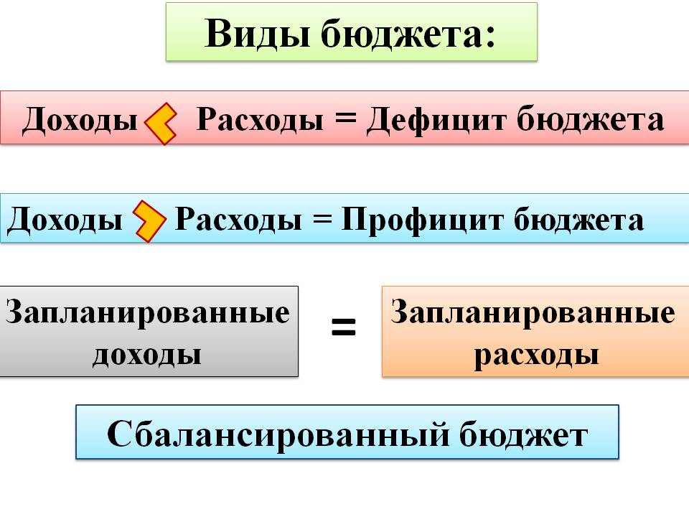
ВИДЫ БЮДЖЕТА

Slide 6
Бюджет муниципального образования город Набережные Челны на 2022 год и плановый период 2023 и 2024 годы (рублей)
2022 год
2023 год
2024 год
12 165 233 110
12 218 704 410
12 315 642 910
Бюджет на 2022 год
и плановый период 2023 и 2024 годы сбалансирован
ДОХОДЫ
РАСХОДЫ

Slide 7
ДОХОДЫ БЮДЖЕТА
12 165 МЛН РУБЛЕЙ
Налоговые доходы
5 218 млн руб.
Неналоговые доходы
750 млн руб.
Безвозмездные поступления
6 197 млн руб.
Налог на доходы физических лиц
3 442 млн руб.
Налог, взимаемый в связи с применением упрощенной
системы налогообложения 610 млн руб.
Налог, взимаемый в связи с применением патентной системы налогообложения
159 млн руб.
Налог на имущество
физических лиц
350 млн руб.
Земельный налог
518 млн руб.
Другие налоговые доходы
139 млн руб.
Доходы от использования муниципального имущества 602 млн руб.
Доходы от оказания платных услуг и компенсации затрат
5,5 млн руб.
Доходы от продажи материальных активов
112 млн руб.
Штрафы 12 млн руб.
Плата за негативное воздействие на окружающую среду
18 млн руб.
Поступления в местный бюджет из республиканского бюджета межбюджетных трансфертов в виде дотаций, субсидий, субвенций и иных межбюджетных трансфертов, а так же поступления от физических и юридических лиц (кроме налоговых и неналоговых доходов)

Slide 8







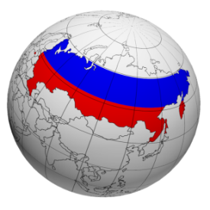



РАЗДЕЛЫ КЛАССИФИКАЦИИ РАСХОДОВ БЮДЖЕТА
07 00 образование
08 00 культура
11 00
спорт
10 00
социальная политика
09 00 здравоохранение
01 00 общегосударственные вопросы
05 00
жилищно - коммунальное хозяйство
04 00 национальная экономика
03 00
национальная безопасность и правоохранительная деятельность
14 00 межбюджетные трансферты
06 00
Охрана окружающей среды

Slide 9








РАСХОДЫ БЮДЖЕТА МУНИЦИПАЛЬНОГО
ОБРАЗОВАНИЯ ГОРОД НАБЕРЕЖНЫЕ ЧЕЛНЫ НА 2022 ГОД
Бюджет города составляет
12 165 233 тыс. руб.
спорт
625 311,8 тыс. руб.
культура
399 316,0 тыс. руб.
здравоохранение
9 118,8 тыс. руб.
Охрана окружающей среды
6 657,0 тыс. руб.
межбюджетные трансферты
6 632,9 тыс. руб.
РАСХОДЫ БЮДЖЕТА МУНИЦИПАЛЬНОГО ОБРАЗОВАНИЯ
ГОРОД НАБЕРЕЖНЫЕ ЧЕЛНЫ
НА 2022 ГОД
образование
9 014 873,7 тыс. руб.
социальная политика
429 727,5 тыс. руб.
общегосударственные вопросы
476 244,2 тыс. руб.
национальная безопасность и правоохранительная деятельность
81 053,8 тыс. руб.
жилищно-коммунальное хозяйство
562 387,1 тыс. руб.
национальная экономика
553 910,3 тыс. руб.

Slide 10


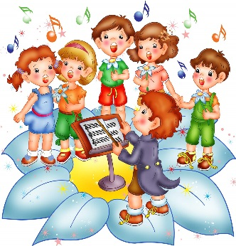



СТРУКТУРА УЧРЕЖДЕНИЙ ОБРАЗОВАНИЯ
НА 2022 ГОД
Детские сады
131
Школы, гимназии, лицеи
69
Учреждения дополнительного образования
23
Учреждения физической культуры и спорта
17
Учреждения культуры
15
Учреждений молодежи
9
3 224 887,36 тыс. руб.
4 106 233,42 тыс. руб.
621 397,62
тыс. руб.
625 311,83
тыс. руб.
399 316,00
тыс. руб.
161 780,29
тыс. руб.

Slide 11
ФИНАНСИРОВАНИЕ МУНИЦИПАЛЬНЫХ ПРОГРАММ НА 2022 ГОД (тыс. рублей)
Капитальный ремонт общего имущества в многоквартирных домах,
расположенных на территории РТ на территории МО г. Набережные Челны
Программа "Развитие системы образования
Программа "Развитие физической культуры и спорта”
Городская молодежная программа
Программа "Пожарная безопасность“
Программа по улучшению условий и охрана труда
Программа “Развитие культуры“
Программа "Профилактика наркотизации населения“
Программа "Реализация государственной национальной политики”
Программа "Профилактика безнадзорности и правонарушений среди несовершеннолетних”
Программа "Поддержка и развитие добровольчества (волонтерства) в муниципальном образовании город Набережные Челны"
267 347
8 693 566
624 901
400
160 386
18 805
40
397 946
2 067
50
500

Slide 12
ФИНАНСИРОВАНИЕ МУНИЦИПАЛЬНЫХ ПРОГРАММ НА 2022 ГОД (тыс. рублей)
Программа "Профилактика терроризма и экстремизма, а также минимизация и (или) ликвидация последствий проявлений терроризма и экстремизма”
Программа адресной социальной поддержки населения
Программа "Обеспечение общественного порядка и профилактики правонарушений”
Программа "Реализация антикоррупционной политики”
Программа в области энергосбережения и повышения энергетической эффективности
Программа "Поддержка и развитие малого и среднего предпринимательства”
Программа "Поддержка социально ориентированных некоммерческих организаций города Набережные Челны“
Программа “Развитие муниципальной службы“
Программа «Развитие территориального общественного самоуправления“
Программа «Совершенствование системы гражданской обороны, защиты населения и территории от чрезвычайных ситуаций и обеспечение безопасности на водных объектах»
«Программа по безопасности дорожного движения»
14 442
117 058
74 703
120
7 548
578
250
5 495
5 450
1 950
423 585

